Slide 1
Η ΜΟΔΑ ΤΟΝ 20^{Ο} ΑΙΩΝΑ

Slide 2
ΟΜΑΔΑ
ΘΑΝΟΥ ΙΩΑΝΝΑ
ΚΟΛΛΙΑ ΣΟΦΙΑ
ΤΟΥΝΤΑ ΒΑΣΙΛΙΚΗ
ΤΣΑΜΗ ΜΑΡΙΑ

Slide 3
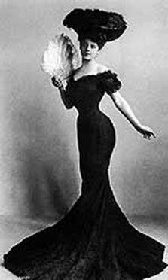
1900-1920
Όλες οι αλλαγές που έγιναν αυτή την εποχή ήταν εξαιτίας του Α΄ Παγκοσμίου πολέμου (1914-1918).
Σε γενικές γραμμές επικράτησαν τα σκούρα χρώματα στα ρούχα, αφού όλοι ήταν επηρεασμένοι από την απώλεια αγαπημένων προσώπων εξαιτίας του πολέμου.

Slide 4
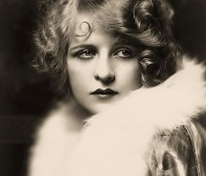
1920-1930
επαναστατικές καινοτομίες στη γυναικεία ενδυμασία.
Απαραίτητο αξεσουάρ ήταν τα μακριά κολιέ από μαργαριτάρια. Το μακιγιάζ ήταν ιδιαίτερα έντονο στις βραδινές εμφανίσεις με σχεδόν μαύρα βαμμένα μάτια και κόκκινα, μικρά, βαμμένα χείλη.
Ευκολοφόρετα,άνετα, επαναστατικά και αρκετά μοντέρνα για την εποχή ρούχα με ουδέτερα χρώματα από την Coco Channel.

Slide 5
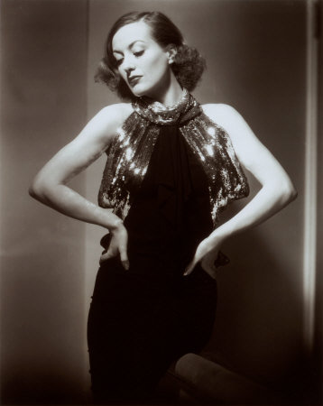
1930-1940
Η οικονομική κρίση (1929), η ανεργία και η εμφάνιση του εθνικοσοσιαλισμού ήταν κάποια φαινόμενα που επηρέασαν τη μόδα.
Η γυναικεία ενδυμασία για το πρωί ήταν θηλυκή και καθωσπρέπει και για το βράδυ λαμπερή και αστραφτερή.
Η ανδρική ενδυμασία παρέμεινε συντηρητική . Οι άνδρες φορούσαν μεσάτα σακάκια που τόνιζαν τους ώμους και παντελόνια σε ευθεία γραμμή με φαρδιά ρεβέρ.

Slide 6
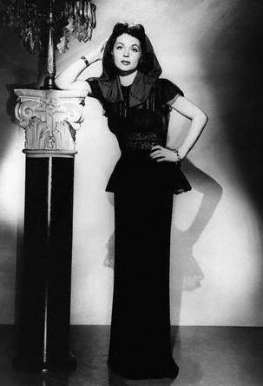
1940-1950
Κατά τη διάρκεια του Δευτέρου Παγκοσμίου πολέμου (1938-1945), οι συνθήκες δεν άφηναν περιθώρια εξέλιξης στη μόδα.
Η γυναικεία ενδυμασία ήταν απλή και λειτουργική σε διακριτικά χρώματα.
Ο Christian Dior έδωσε μια αίσθηση πολυτέλειας και έκανε τη γυναικεία μόδα ιδιαίτερα θηλυκή και αριστοκρατική.
Στην ανδρική ένδυση δεν έγιναν ιδιαίτερες αλλαγές, μόνο που μετά τον πόλεμο τα σακάκια μάκρυναν, φάρδυναν στους ώμους και στένεψαν στους γοφούς.

Slide 7
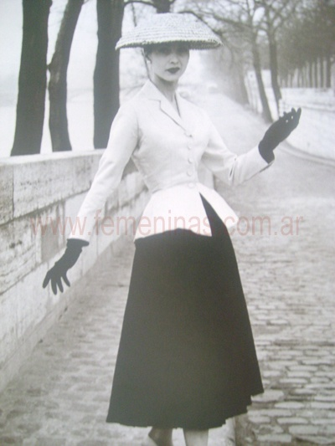
1950-1960
Η δεκαετία ανάμεσα στο ’50 και το ’60 είναι εκρηκτική
Απαραίτητα στοιχεία για την γυναικεία εμφάνιση ήταν τα δερμάτινα, τα τζιν, οι κλος φούστες, τα πλεκτά, τα κοτλέ και τα παπούτσια μπαλαρίνες
Η μεγάλη αλλαγή στην ανδρική ενδυμασία αφορούσε τους νέους άντρες. Με πρότυπα τον Marlon Brando και τον James Dean φορούσαν τζιν, δερμάτινα μπουφάν και απλά T-shirt.

Slide 8
1960-1970
Χαρακτηριστικό της μόδας ήταν η απελευθέρωση από υποχρεώσεις και ταμπού
Οι πιο σημαντικές καινοτομίες στη γυναικεία μόδα τη δεκαετία αυτή ήταν η εμφάνιση της μίνι φούστας και η καθιέρωση του γυναικείου παντελονιού.
«αντιμόδες» της εποχής ήταν αυτή των hippies και αυτή των ζητιάνων
Οι πιο αντιδραστικοί άνδρες φορούσαν πολύχρωμα πουκάμισα και γιλέκα με κρόσσια.

Slide 9
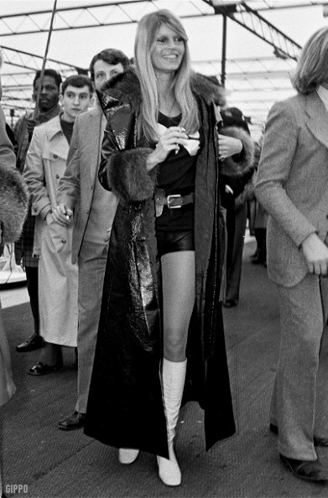
1970-1980
Η δεκαετίας του ’70 χαρακτηρίζεται από μια γενική απογοήτευση.
Το disco style έκανε την εμφάνιση του την εποχή αυτή με ελαστικά ρούχα, φανταχτερά χρώματα και γυαλιστερά υφάσματα.
τα ανδρικά πουκάμισα συνήθως ήταν καρό ή ριγέ, τα σακάκια ήταν μεσάτα με στενούς ώμους και τα παντελόνια με στενό καβάλο και φαρδιά προς το κάτω μέρος.

Slide 10
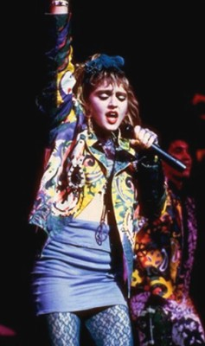
1980-1990
ανάκαμψη της οικονομίας στις αρχές της δεκαετίας του ’80
στυλ από προηγούμενες δεκαετίες επανήλθαν και δημιούργησαν μία πολυσχιδή μόδα.
Στην ανδρική μόδα επικρατεί το παραδοσιακό κοστούμι, άνετο και κλασικό.

Slide 11
1990-2000
Καμιά καινούρια τάση
Ελαφρώς αλλαγμένες και διαμορφωμένες στο σήμερα τάσεις στη μόδα που θυμίζουν τις προηγούμενες δεκαετίες.

Slide 12
ΒΙΒΛΙΟΓΡΑΦΙΑ
Η ευφάνταστη όψη της μόδας, ένας αιώνας κοσμημάτων και ένδυσης από τη συλλογή Αγγελόπουλου, 1880-1980, Λένα Αγγελοπούλου, εκδ.Ίων.
Ενδύματα, υποδήματα και είδη μόδας, Diamond Joy, εκδ. Ίων.
Η ενδυμασία δια μέσου των αιώνων, Λαγάκου Νέλλη, εκδ. Δωδώνη.
Ιστορία της ενδυμασίας, Eberle Hanellope, εκδ. Ευρωπαϊκές τεχνολογικές εκδόσεις.
Έρευνα μόδας, McKelvey Kathryn, εκδ. Ίων.
Notes:
Έ

